Slide 1


Slide 2

Aspectos metodológicos

Slide 3

Objetivo:
Identificar las percepciones de las personas de 60 años y más residentes en el país, sobre los componentes psicosociales asociados a su calidad de vida.

Slide 4
Fecha de encuesta
Margen de error
Tamaño de la muestra
Del sábado 1 hasta el domingo 30 de junio del 2019
4%
603 personas
Nivel de confianza
95%
Modalidad de la entrevista
Tipo de muestreo de teléfonos
Telefonía fija residencial
Respuestas de la población de estudio
Muestreo por cuotas controlada por Sexo.
Marco muestral: las listas de telefonía fija del año 2019 ICE.
Población de estudio
Modo vivir, expectativas, placeres y preocupaciones.
Personas de 60 años y más residentes en el país

Slide 5
Características sociodemográficas de la población de estudio

Slide 6



Características sociodemográficas de la población de 60 años y más entrevistada. Junio 2019 (n=603)
Sexo
Grupo de edad
Nivel de instrucción
60-64 años
22,2
Primaria completa o menos
46,1
Mujeres
56,7
Hombres
43,3
65-74 años
48,9
Secundaria
23,2
75 años y más
28,9
Universitaria
30,3
No responde
0,4

Slide 7


Características sociodemográficas de la población de 60 años y más entrevistada. Junio 2019 (n=603)
Viudo(a)
18,2
Evangélica
12,1
Estado conyugal
Religión
Casado(a)/ unión libre
60,9
Soltero(a)
9,0
Católica
80,8
Testigo de Jehová
1,9
Cristiana (Pentecostal)
4,4
Adventista
0,8
Separado(a)/ divorciado(a)
11,6
NS/NR
0,3

Slide 8

Características sociodemográficas de la población de 60 años y más entrevistada. Junio 2019 (n=603)
Asistencia a grupos organizados para personas mayores
No
77,3
Sí
22,7

Slide 9
Distribución porcentual de la principal fuente de ingresos de la población de 60 años y más entrevistada. Junio 2019 (n=603)
Fuente de ingresos | Porcentaje
Pensiones CCSS, Magisterio | 38,1
Familiar | 27,8
Pensión régimen no contributivo | 15,9
Salario | 11,1
Ingreso por cuenta propia (Rentas, Negocio propio, Empresa propia, Artesanías) | 6,3
Otros | 0,8
Total | 100,0

Slide 10
Percepciones sobre la calidad de vida

Slide 11
Distribución porcentual de la población de 60 años y más entrevistada, según califican su calidad de vida. 2019 (n=603)
Muy mala | 1,5
Mala | 4,3
Regular | 14,6
Buena | 46,6
Muy buena | 33,0
Total | 100,0

Slide 12
Distribución porcentual de la población de 60 años y más entrevistada por nivel de instrucción, según la calificación de su calidad de vida. Junio 2019 (n=601)
Calificación calidad de vida | Nivel de instrucción
 | Primaria completa o menos | Secundaria | Universitaria
Muy mala o mala | 8,6 | 5,0 | 1,7
Regular | 24,1 | 10,0 | 3,8
Buena o muy buena | 67,3 | 85,0 | 94,5
Total | 100,0 | 100,0 | 100,0

Slide 13
Distribución porcentual de la población de 60 años y más entrevistada, según el nivel de satisfacción con su salud. Junio 2019 (n=603)
Muy insatisfecho (a) | 1,8
Insatisfecho (a) | 8,0
Regularmente satisfecho (a) | 12,1
Satisfecho (a) | 49,6
Muy satisfecho (a) | 28,5
Total | 100,0

Slide 14
Distribución porcentual de la población de 60 años y más entrevistada, que calificaron su calidad de vida como buena o muy buena, según el nivel de satisfacción con su salud. 2019 (n=480)
Nivel de satisfacción con la salud | Porcentaje
Muy insatisfecho /a | 1,3
Insatisfecho | 5,8
Regularmente satisfecho | 8,5
Satisfecho/a | 50,6
Muy satisfecho/a | 33,8
Total | 100,0

Slide 15
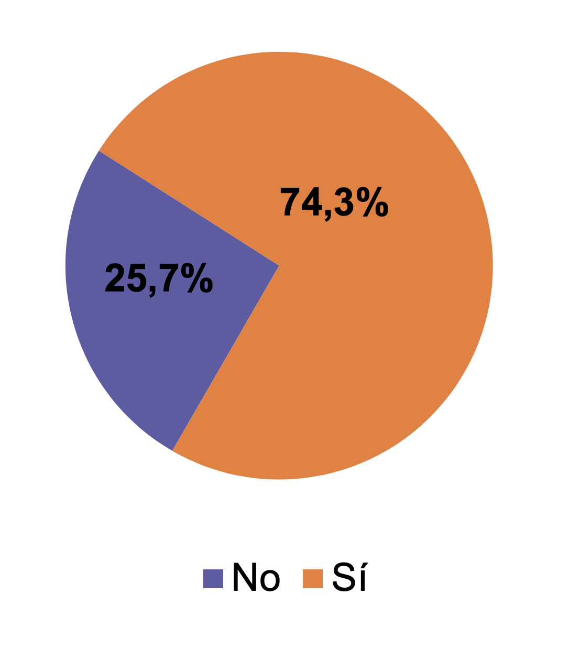
Distribución porcentual de la población de 60 años y más entrevistada, según indican presentar alguna enfermedad o padecimiento. Junio 2019 (n=603)

Slide 16
Principales enfermedades o padecimientos de la población de 60 años y más entrevistada. Junio 2019
(En valor absoluto y porcentaje)
Enfermedades o padecimientos | Entrevistados | Porcentaje
Presión arterial alta o baja | 247 | 55,3
Diabetes | 131 | 29,3
Problemas de desgaste en la columna, rodillas | 55 | 12,3
Cardiopatía | 34 | 7,6
Artritis - Osteoporosis | 31 | 6,9
Colesterol Alto y Triglicéridos | 28 | 6,3
Tiroides | 25 | 5,6
Asma | 24 | 5,4

Slide 17
Distribución porcentual de la población de 60 años y más entrevistada, por la tenencia de alguna enfermedad o padecimiento, según el nivel de satisfacción con su salud. Junio 2019 (n=603)
Satisfacción con la salud | Tiene alguna enfermedad o padecimiento
 | No | Sí
Muy insatisfecho (a) o insatisfecho (a) | 3,2 | 12,1
Regular | 4,5 | 14,7
Satisfecho (a) o Muy Satisfecho (a) | 92,3 | 73,2
Total | 100,0 | 100,0

Slide 18
Percepciones sobre el apoyo social

Slide 19
Distribución porcentual de la población de 60 años y más entrevistada, según el nivel de satisfacción con sus relaciones personales. Junio 2019 (n=603)
Nada satisfecho | 1,7
Poco satisfecho | 4,3
Ni satisfecho ni insatisfecho | 2,0
Algo satisfecho | 21,4
Totalmente satisfecho | 70,6
Total | 100,0

Slide 20
Distribución porcentual de la población de 60 años y más entrevistada, por el nivel de satisfacción con sus relaciones personales, según reciben visitas de amigos o familiares. Junio 2019 (n=603)
Reciben visitas de amigos o familiares | Satisfacción con sus relaciones personales
 | Nada satisfecho (a) o poco satisfecho (a) | Regular | Algo satisfecho (a) o Totalmente Satisfecho (a)
Nunca o casi nunca | 50,0 | 50,0 | 21,3
Algunas veces | 8,3 | 16,7 | 7,7
Siempre o casi siempre | 41,7 | 33,3 | 71,0
Total | 100,0 | 100,0 | 100,0

Slide 21
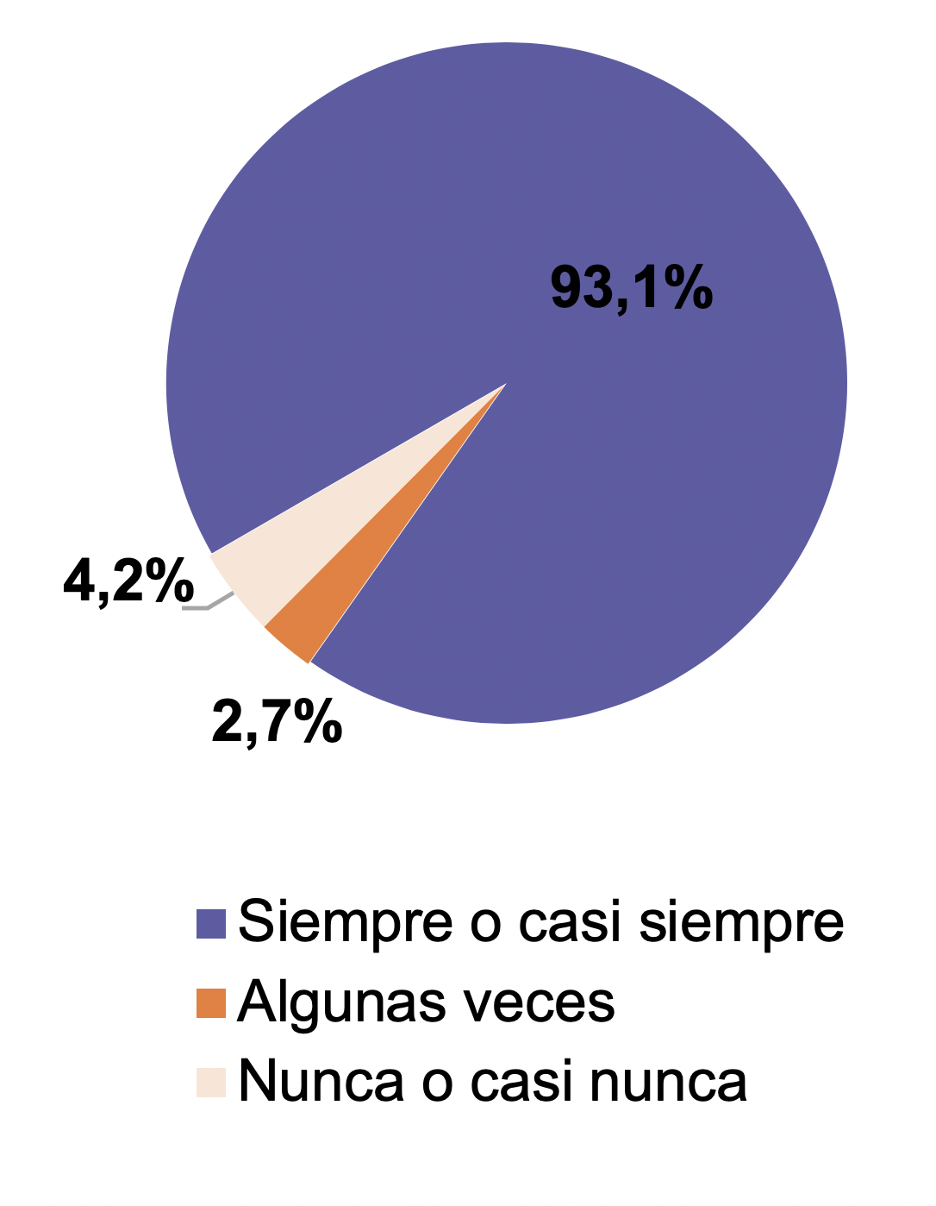
Distribución porcentual de la población de 60 años y más entrevistada que se encuentra algo o totalmente satisfecha con sus relaciones personales, según cuentan con personas que se preocupan por lo que les sucede.

Slide 22
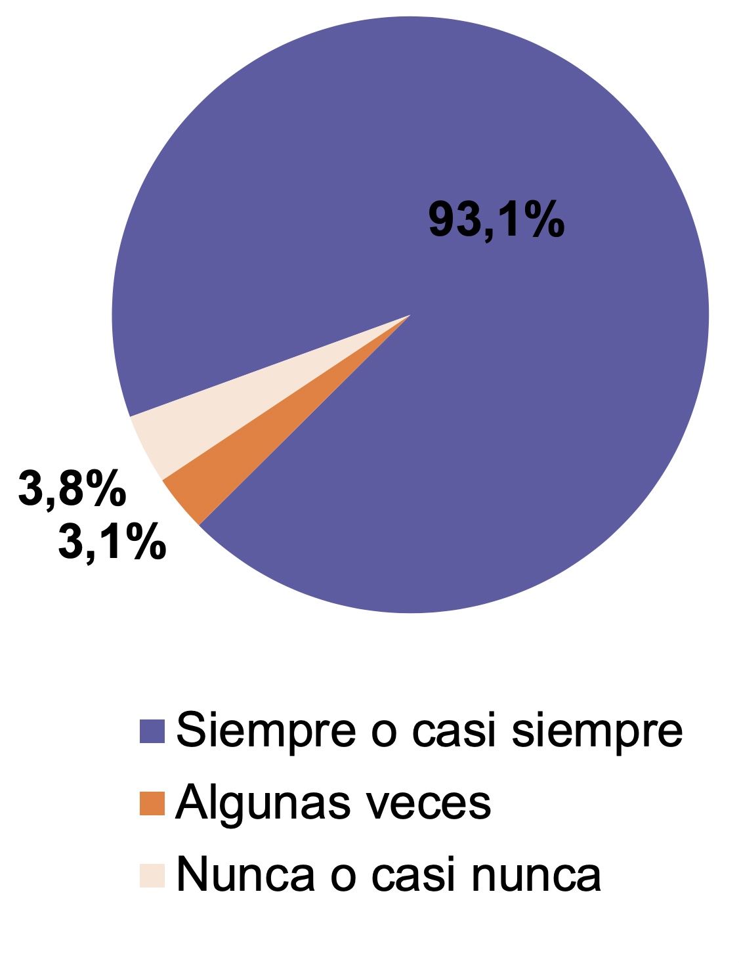
Distribución porcentual de la población de 60 años y más entrevistada, que se encuentra algo o totalmente satisfecha con sus relaciones personales, según reciben amor y afecto

Slide 23
Percepciones sobre bienestar personal

Slide 24
Distribución porcentual de la población de 60 años y más entrevistada que indica que se encuentra satisfecho con su vida. 2019. (n=603)
Estoy satisfecho (a) con mi vida. | Porcentaje
Desacuerdo | 4,0
Ni de acuerdo, ni en desacuerdo | 1,7
De acuerdo | 94,3
Total | 100,0

Slide 25
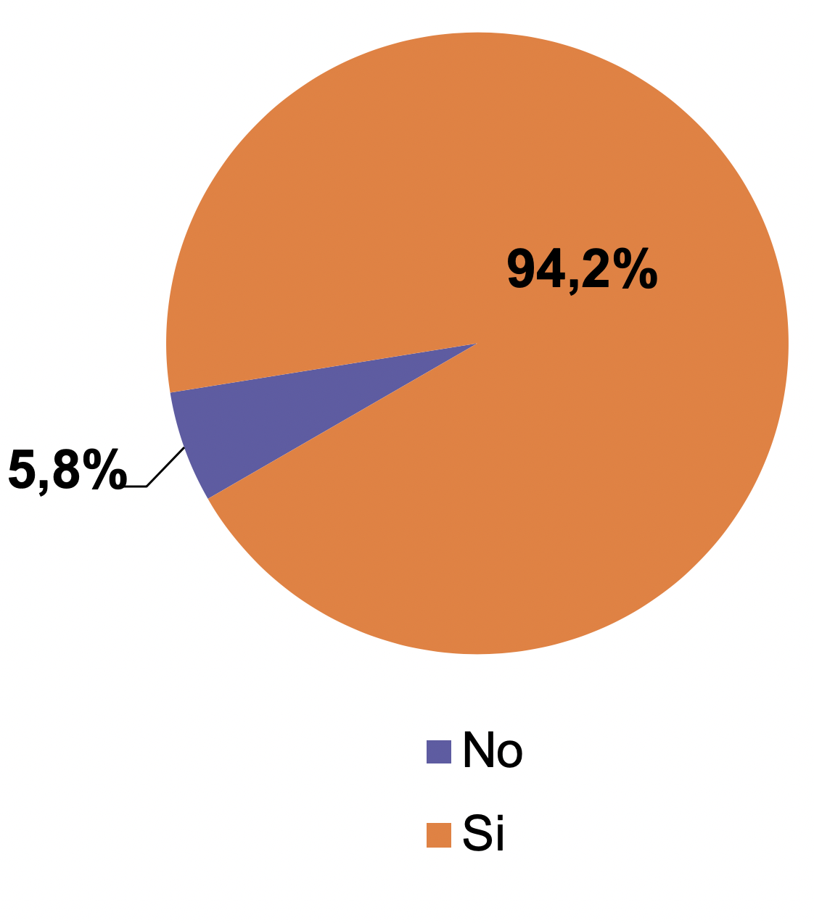
Distribución porcentual de la población entrevistada que indica que su vida tiene un propósito. Junio 2019. (n=603)

Slide 26
Percepciones sobre espiritualidad

Slide 27
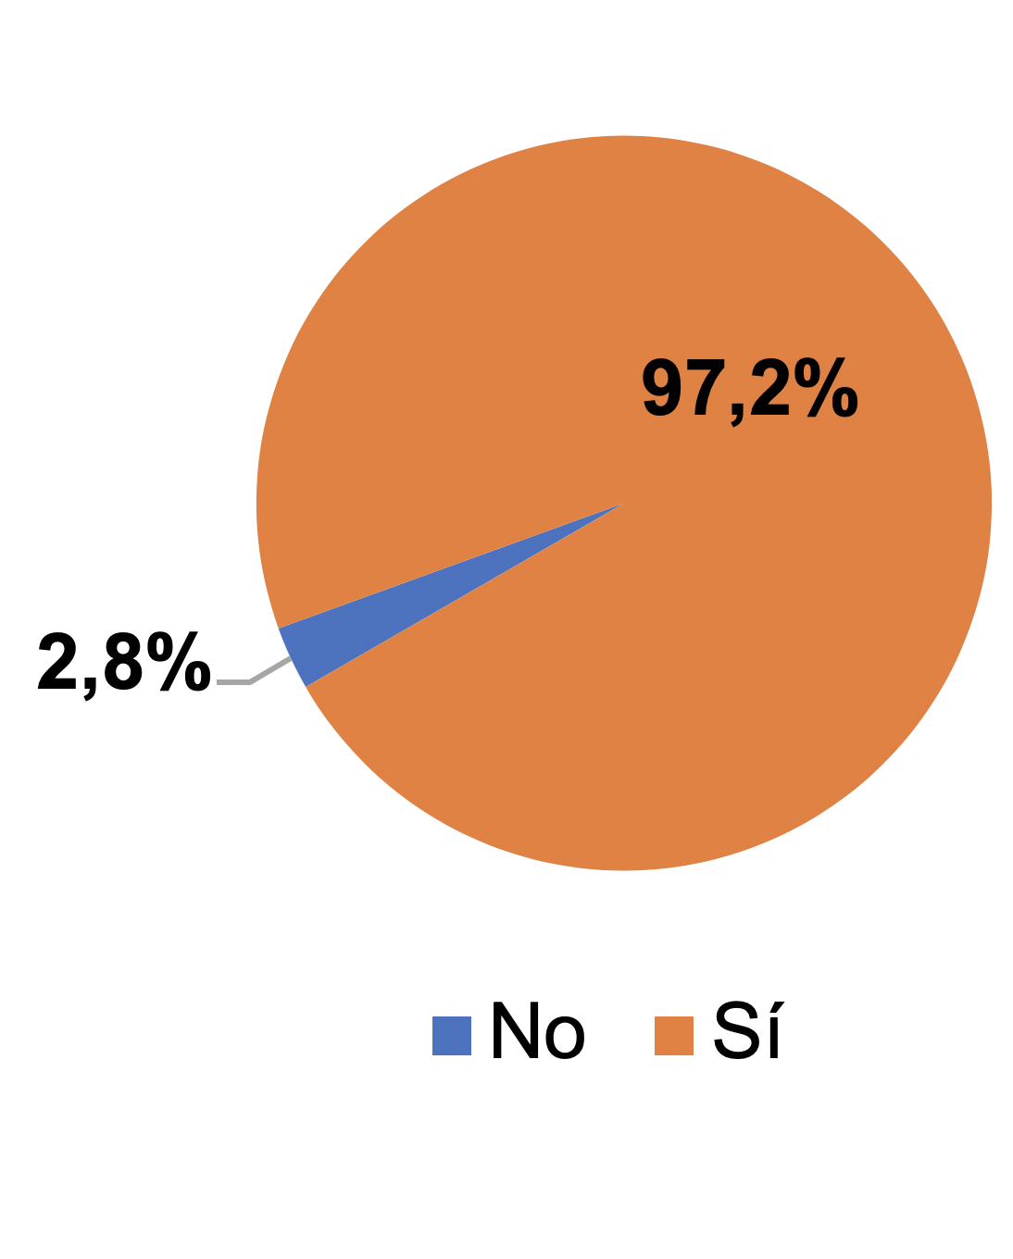
Distribución porcentual de la población entrevistada que indica que siente fortaleza espiritual. Junio 2019. (n=603)

Slide 28
Distribución porcentual de la población de 60 años y más entrevistada, según la intensidad con la que sienten fortaleza espiritual en su interior. Junio 2019. (n=603)
Intensidad con la que siente fortaleza espiritual | Porcentaje
Poco | 2,4
Más o menos | 2,7
Mucha | 42,2
Completamente | 52,7
Total | 100

Slide 29
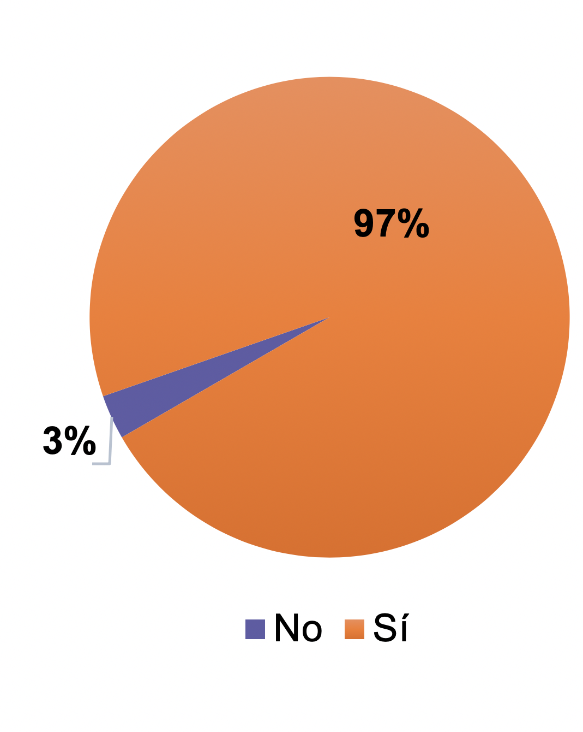
Distribución porcentual la población de 60 años y más entrevistada, según opinión acerca de si su fuerza espiritual les ayuda a vivir mejor. Junio 2019 (n=603)

Slide 30
Distribución porcentual de la población de 60 años y más entrevistada que indica que su fuerza espiritual le ayuda a vivir mejor, según consideran su calidad de vida. Junio 2019. (n=585)
Calificación calidad de vida | Porcentaje
Muy mala o mala | 5,8
Regular | 14,7
Buena o muy buena | 79,5
Total | 100,0

Slide 31
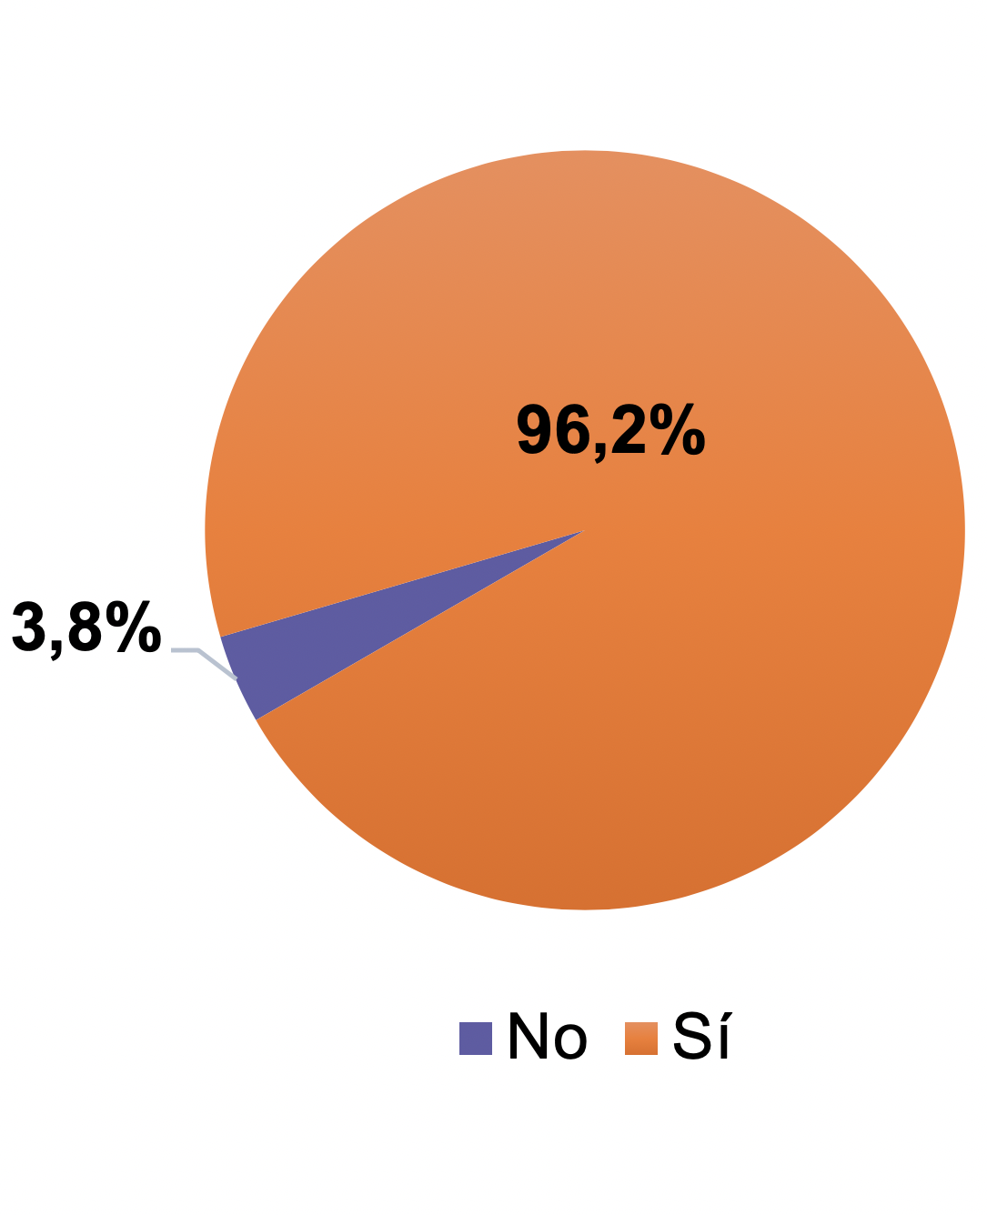
Distribución porcentual de la población de 60 años y más entrevistada, según su fuerza espiritual le ayuda a sentirse feliz en su vida. Junio 2019 (n=603)

Slide 32
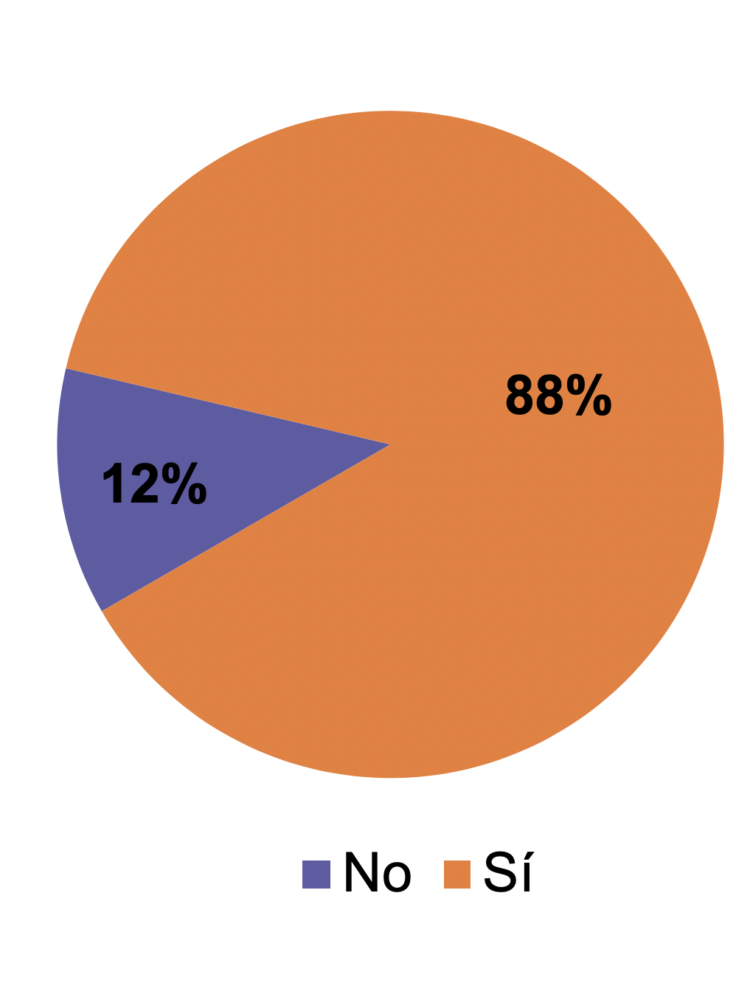
Distribución porcentual de las personas de 60 años y más, que son practicantes de alguna religión. Junio 2019 (n=602)

Slide 33
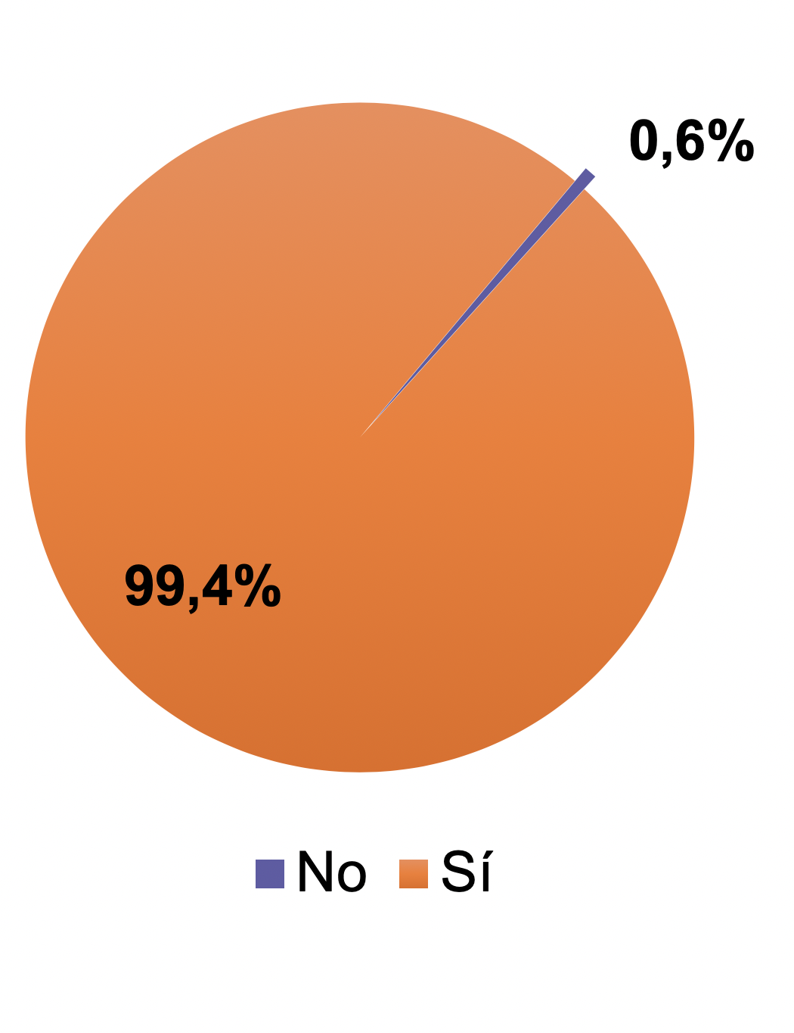
Distribución porcentual de las personas de 60 años y más que practican una religión , según consideran la conexión con un ser supremo le ayuda en momentos difíciles. Junio 2019 (n=530)

Slide 34
Principales hallazgos

Slide 35
Principales hallazgos
Cerca del 80% de la población en estudio valora su calidad de vida como buena o muy buena, esto se asocia a factores como el nivel educativo.
El 48,1% de población en estudio señaló encontrarse satisfecha o muy satisfecha con su salud.
El dominio de la salud tiene un efecto en la percepción de la calidad de vida. De las personas que valoraron su calidad de vida como buena o muy buena, el 84,4% señalaron encontrarse satisfechas o muy satisfechas con su salud.

Slide 36
Principales hallazgos
El apoyo social es un factor que influye en las percepciones sobre la calidad de vida y respecto al nivel de satisfacción con las relaciones personales.
Quienes se encuentran menos satisfechos (as) con sus relaciones personales son aquellas personas que indican ser poco visitadas o que del todo no reciben visitas.
Las personas que se encuentran más satisfechas con estas relaciones son las que siempre o casi siempre cuentan con alguien que se preocupe por lo que les sucede o que reciben amor y afecto con frecuencia.

Slide 37
Principales hallazgos
La mayoría de las personas entrevistadas se sienten satisfechas con su vida y señalan contar con un propósito de vida.
El 97,2% indica sentir fortaleza espiritual en su interior y la viven con gran intensidad.
La mayoría de la población entrevistada señala que la fuerza espiritual le ayuda a vivir mejor y más felices.
El 88% practica una religión, de éstas personas la mayoría considera que la conexión con un ser supremo les ayuda en momentos difíciles.

Slide 38
Principales hallazgos
Debe trabajarse en políticas públicas que atiendan las necesidades de esta población, que partan de un modelo integral de la salud.
Es fundamental garantizar el acceso y ejercicio a los DDHH para mejorar la calidad de vida.

Slide 39
Interés de investigación
Analizar las percepciones de las personas mayores sobre la calidad de vida y sus componentes psicosociales en el contexto del COVID-19.

Slide 40

Contacto

